Slide 1
中国现代史通史
1949——至今
主讲人：崔凤贤

Slide 2
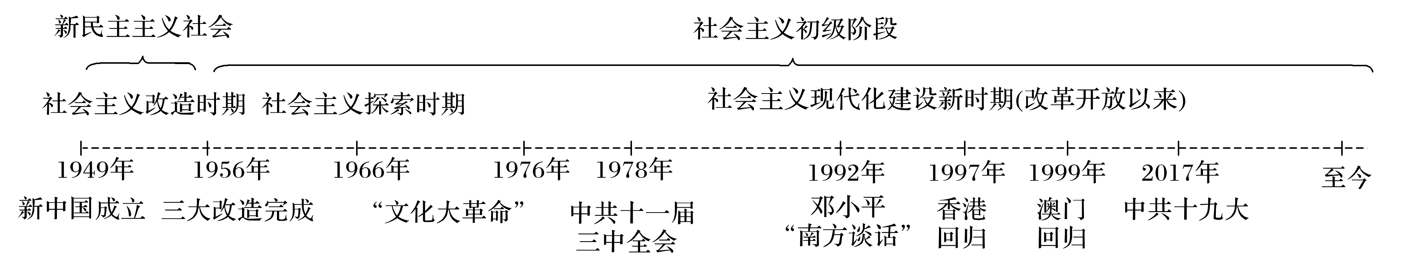
时空坐标

Slide 3
中华人民共和国史（现代史）发展线索
社会主义建设新时期
过渡时期
十年探索
十年文革
两年徘徊
1949
1956
1966
1976
1978
新中国成立
三大改造完成
十一届三中
全会召开

Slide 4
中国现代史第一阶段
1949-1956
由新民主主义向社会主义过渡时期

Slide 5
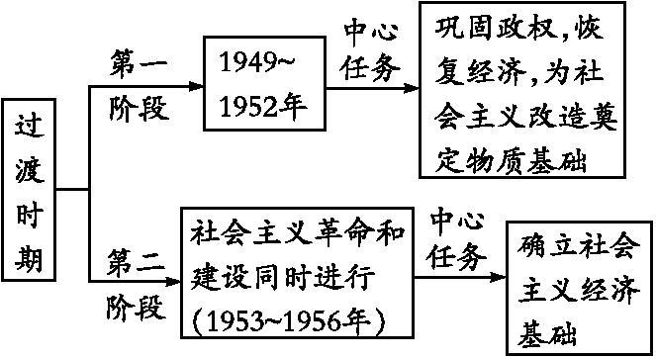

Slide 6
社会主义基本制度的建立
政权巩固经济恢复
发展生产力
进行一五计划建设，逐步实现社会主义工业化
社会主义制度基本建立，开始社会主义建设
总路线的提出
逐步实现对农业手工业资本主义工商业的社会主义改造
变革生产关系
进行政权建设
召开一届人大，制定第一部社会主义宪法，
步入世界外交舞台

Slide 7
【知识体系】
新中国成立
民主政治和法制建设：三大制度一部宪法
外交政策和外交方针的制度以及成就
政治
过渡时期
经济
过渡时期经济：新民主主义经济
社会主义建设道路的探索：总路
线、三大改造、一五计划
思想文化
双百方针
毛泽东思想的丰富和发展

Slide 8
一、政治
（一）新中国成立：
1、奠基：
七届二中全会
（1）1949年3月，河北平山县西柏坡
（2）内容：
党的工作由乡村转向城市，以恢复和发展生产为中心
确定在政治、经济、外交等方面的基本政策，以及中国由农业国变为工业国，由新民主主义社会转变为社会主义社会的总任务
(3)意义
为新中成立作了理论和路线方针的准备

Slide 9
2、准备（筹划）：
中国人民政治协商会议召开1949.9
（1）《共同纲领》：国家性质、具有临时宪法的性质
（2）选举产生中央人民政府委员会
（3）历史地位：代行人民代表大会的职能；
3、过程：
4、意义：
开国大典----1949.10.1毛泽东宣告中华人民共和国人民政府成立
（1）开启了中华民族发展新纪元
（2）标志着半殖民地半封建社会结束了，
（3）中国进入了由新民主主义向社会主义过渡的历史时期，
（4）是马克思主义的胜利，毛泽东思想的胜利

Slide 10

【课堂探究】为什么说《共同纲领》具有临时宪法的性质？
1949年9月21-30日，中国人民政治协商会议第一届全体会议在北平举行。参加这次会议的有各民主党派、团体、无党派民主人士和特邀代表662人……经过充分的民主讨论，代表一致通过了《中国人民政治协商会议共同纲领》、《中华人民共和国中央人民政府组织法》和《中国人民政治协商会议组织法》。《共同纲领》规定了中华人民共和国是工人阶级领导的、以工农联盟为基础的、团结各民主阶级和各民族的人民民主专政的国家；国家政权属于人民，人民行使国家政权的机关为各级人民代表大会和各级人民政府，各级人民代表大会由人民用普选方法产生；国家最高政权机关是全国人民代表大会……
1
中国人民政治协商会议具有广泛的代表性
2
人民政协代行全国人大的职能
3
规定了国家制度和政治制度的基本原则等

Slide 11
概括新民主主义革命历程，并谈谈你的认识：
历程：
新民主主义革命的历程：五四运动——中国共产党的成立——第一次国共合作，掀起国民革命运动——武装起义，开辟农村革命根据地，走“农村包围城市”道路——国共第二次合作，取得抗日战争的胜利——领导解放战争，结束国民党反对统治，——成立新中国
认识：
A、没有共产党就没有新中国，这是历史的选择。
B、新民主主义革命的胜利离不开广大人民群众、各族儿女的支持。
C、在新民主主义革命过程中，中共和各民主党派逐渐形成了团结合作的亲密关系。

Slide 12
（二）现代中国的民主政治建设：
1、人民代表大会制
2、中国共产党领导多党合作和政治协商制度
3、民族区域自治制度的建立和完善

Slide 13
（二）现代中国的民主政治建设：
1、人民代表大会制
（1）历程：
①1954年《宪法》确立
②1957—1976年因反右派斗争扩大化与文革遭破坏
③十一届三中全会后恢复完善，加强立法。
（2）基本特点：
①具有广泛的代表性，是人民管理国家的基本形式；
②实行民主集中制的原则；
（3）确立意义：
奠定了政治建设基础；规范了政府与人民关系；昭示了权力属于人民

Slide 14
人民人民代表大会制度和资产阶级代议制比较
 | 人民代表大会制度 | 资产阶级代议制
经济基础
行使权利的主 体
活动原则
性 质
相同点
建立在社会主义公有制基础上
建立在资本主义私有制基础上
全体人民
资产阶级
民主集中制
分权与制衡
是人民民主专政的社会主义国家政权组织形式（社会主义性质的代议制民主）
是资产阶级专政的资本主义国家的政权组织形式（资产阶级性质的代议制民主）
都是现代国家管理形式，都是代议制，都采取间接民主，共同推动世界政治民主化的进程

Slide 15
2、中国共产党领导多党合作和政治协商制度
（1）形成与发展
①1949年初步建立：
②正式确立：1954，成为人民民主统一战线组织
③1956年发展到新阶段：
④1982年进一步完善：
（2）主要职能：
①1954年前代行人民代表大会的职能；
②1954后作为人民民主统一战线组织，发挥政治协商、民主监督
3、作用：
政协会议召开
中共提出“长期共存，互相监督”的方针，并组成最广泛的爱国统一战线
中共提出“长期共存，互相监督，肝胆相照，荣辱与共
调动民主人士积极参政议政的热情，群策群力，共同建设国家（社会主义）

Slide 16
能力提高：
有一些学者认为中国政治协商会议是否类似于西方一些国家的参议院。改革开放以来，全国政协确实与不少国家的参议院或议会上院有过交流与接触。你认为中国政治协商会议是否类似于西方国家的参议院，请说出理由？
不
前者：1）是统一战线的组织；
2）没有立法权
3）接受中国共产党的领导，多党合作
后者：1）属于议会，是政府机构；
2）有立法权
3）不受执政党的领导，不同党派议员经常抗衡

Slide 17
3、民族区域自治制度的建立和完善
（1）实行民族原则：
民族平等、民族团结和各民族共同发展繁荣
（2）建立和完善：
①1949年《共同纲领》明确规定，
②1954年宪法，作为我国的一项基本国策和基本政治制度。
③1984年颁布《中华人民共和国民族区域自治法》
（3）省级民族自治区（5个）（最早与最迟？）
（4）意义：
①满足少数民族当家作主的愿望，
②有利于实现民族平等，保证祖国统一和民族团结，
③调动各族人民建设社会主义的积极性。

Slide 18




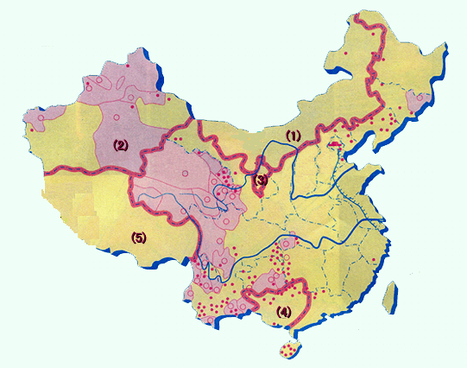


宁夏回族
自治区1958
自 治 区 名 称 |  | 成 立 时 间 | 首 府
全 称 | 简 称
内蒙古自治区 | 内蒙古 | 1947 | 呼和浩特
新疆维吾尔族自治区 | 新 | 1955 | 乌鲁木齐
广西壮族自治区 | 桂 | 1958．3 | 南 宁
宁夏回族自治区 | 宁 | 1958．10 | 银 川
西藏自治区 | 藏 | 1965 | 拉 萨
新疆维吾尔自治区1955
内蒙古自治区1947
西藏自治区1965
广西壮族自治区1958

Slide 19
【知识拓展】“一国两制”下的特别行政区、民族自治区、经济特区的异同
比较 |  | 民族自治区 | 特别行政区 | 经济特区
不 同 点 | 目的 | 稳定社会 解决民族问题 | 祖国和平和统一 | 发展经济 促进现代化建设
 | 制度 | 社会主义制度 | 资本主义制度 | 社会主义制度
 | 权限 | 根据本地区执行法律 法规、政策的自治区 | 拥有除外交、国防外 的高度自治权 | 实行特殊的经济管理制度
 | 范围 | 5个民族自治区 | 港、澳、台 | 5个经济特区
相同点 | 都是马克思主义普遍原理与中国具体实践相结合的产物，符合一切从实际出发，实事求是的原则； 都是我国不可分割的地方行政区，享有一定的自治权； 与中央的关系都是中央与地方的关系，受中央人民政府管辖

Slide 20
《中华人民共和国宪法》（1954）
1、主要内容：
确立的人民代表大会制度是根本政治制度，中国共产领导的多党合作和政治协商制度、民族区域自治制度是基本政治制度，初步构成我国社会主义的政治体系。
2、原则：人民民主、社会主义两大原则
3、性质：新中国第一部社会主义类型的宪法

Slide 21
思考：中国民主主义革命史上上不同政权曾颁布哪三部具有进步意义的宪法？
《临时约法》。具有反对封建专制、维护民主共和进步历史意义
《共同纲领》。确立了中国新型国家的架构
《中华人民共和国宪法》。体现了人民民主、社会主义两大原则，是新中国第一部社会主义类型的法律
这些宪法文献都起了推进政治民主化的作用

Slide 22
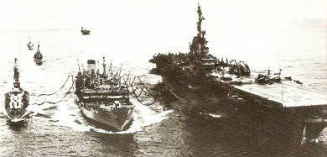
（三）抗美援朝
(1)背景：
①1950年6月25日，朝鲜内战爆发。
②美国操纵联合国安理会通过决议，组成以美国为首的“联合国军”，越过“三八线”，
侵略朝鲜。
③美国第七舰队侵入中国
台湾海峡，阻挠中国的
统一大业，严重威胁到
中国国家安全。
美军第七舰队闯入台湾海峡

Slide 23
（2）过程：
1
2
3
1953年7月，美国不得不在《朝鲜停战协定》上签字，中国人民取得抗美援朝战争的胜利。
1950年10月，
应朝鲜政府要求，以彭德怀为司令员的中国人民志愿军开赴朝鲜，抗美援朝，保家卫国，与朝鲜军民并肩作战。
经过五次战役，中朝军队把战线稳定在“三八线”附近，美国被迫同意进行谈判。
志愿军入朝后，国内开展了轰轰烈烈的抗美援朝运动，有力地支持了抗美援朝战争。

Slide 24
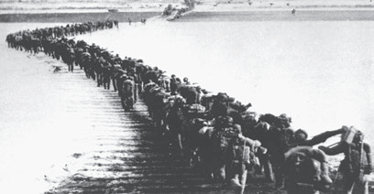

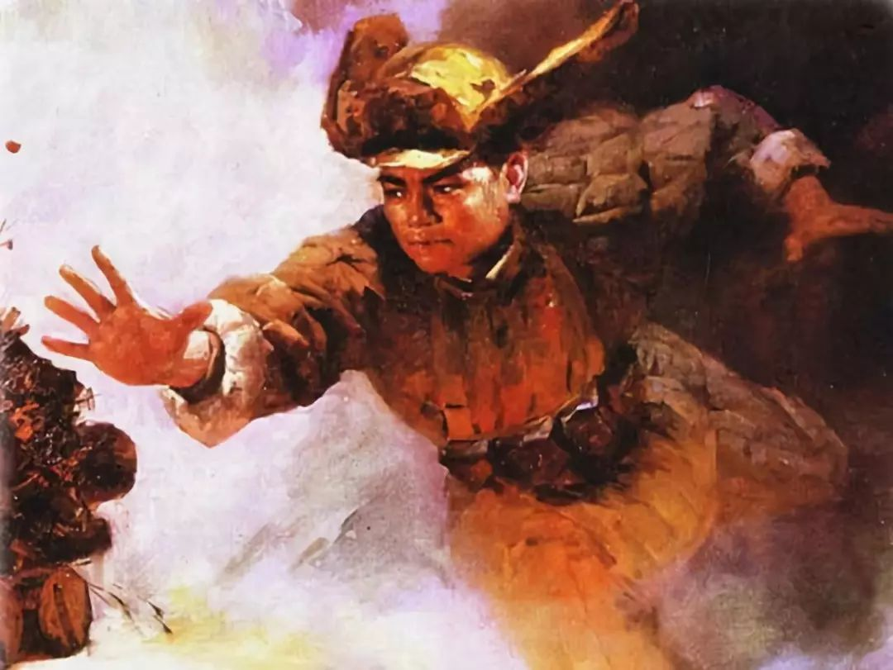
（3）影响：
①抗美援朝战争打出了国威和军威，提高了新中国的国际地位。
②志愿军涌现出30多万英雄模范和功臣，他们的事迹汇成强大的民族凝聚力，极大地鼓舞着全国人民为保卫和建设祖国而团结奋斗。
3、使中美关系彻底破裂，美国采取遏制中国，冷战从欧洲扩大到亚洲。
中国人民志愿军跨过鸭绿江
杨根思
黄继光

Slide 25
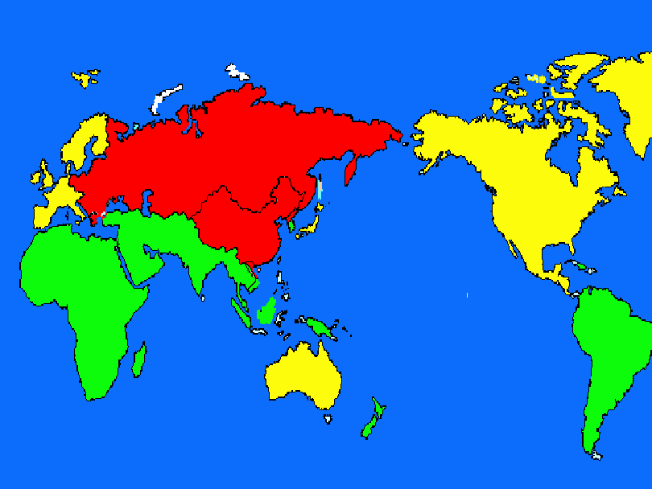
新中国成立之后所面临的国际、国内形势是怎样的？
国际环境：中华人民共和国成立时，以美国为首的资本主义阵营和以苏联为首的社会主义阵营之间的对立和激烈斗争引发世界新的动荡与不安；以美国为首的资本主义阵营对新中国采取经济上封锁、军事上包围、政治上不承认的政策。
国内环境：新中国成立后，人民政权急需进一步巩固，经济上积贫积弱，百废待兴。
外交任务：打破外交封锁，获得外交承认，在维护主权独立的前提下为新中国的经济建设和政权巩固拓展国际空间。
社会主义阵营
资本主义阵营

Slide 26
三.开创独立自主的和平外交
小知识：国家性质和国家利益是制定外交政策的根本出发点。此外制定外交政策还要依据国家实力、国际环境、社会制度和意识形态等。
1.外交方针
与新中国建交必须遵循什么原则？
独立自主的和平外交方针
国家性质和国家利益
概括为 ：“一边倒”“另起炉灶”“打扫干净屋子再请客”三大政策。

Slide 27
内容 | 含义 | 意义
不承认旧的屈辱外交关系，而在新的基础上另建新的平等外交关系
使我国改变了半殖
民地的地位，在国
际交往中独立自主。
“另起炉灶”
巩固了新中国的独
立与主权，奠定了
与世界各国建立平
等互利外交关系的
基础。
“打扫干净
屋子再请客”
先消除帝国主义在华势力和一切特权，再考虑与西方国家建交
坚定不移的站在社会
主义阵营一边
在国际交往中不致于孤立
“一边倒”

Slide 28
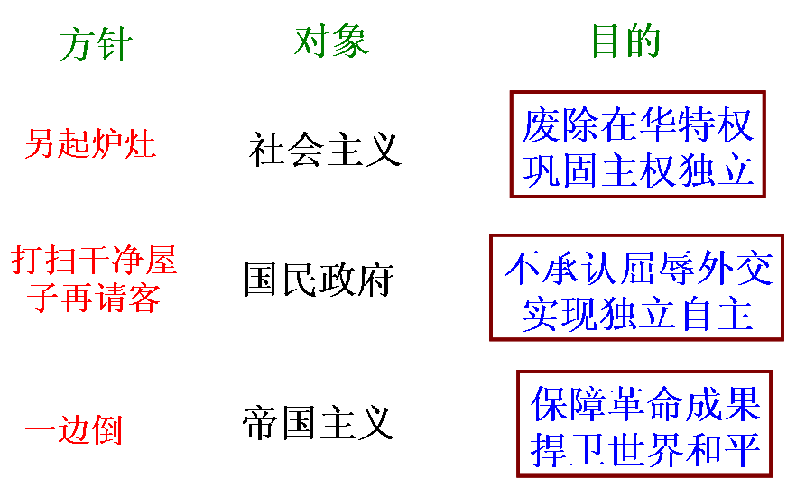
—解决了如何建立起自己的对外关系的问题
—解决了如何对待美国和其他资本主义国家的问题；
—解决了如何对待苏联和其他社会主义国家的问题；

Slide 29
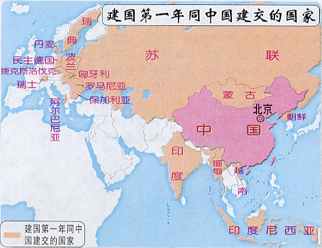
“一边倒”
“另起炉灶”
“打扫干净屋子再请客”
中华人民共和国迎来第一次建国高潮
社义国家：苏联、朝鲜、越南等11国
新兴独立国家：印度、缅甸、印尼
资义国家：瑞典、丹麦、瑞士

Slide 30
2.日内瓦会议
(1)时间：1954年4月——7月
(2)特点：新中国首次以五大国之一的地位和身份参加
(3)主题：解决朝鲜问题和印度支那和平问题
(4)中国作用：周恩来提出六点建设性意见，推动会议达成日内瓦最后宣言，实现了印度支那停战，缓和亚洲和世界紧张局势
(5)结果：
因美国的阻挠，会议并未解决朝鲜问题 。
由于中国的努力，印度支那问题得以政治解决。
(6)意义：显示了新中国通过谈判解决国际争端、维护世界和平方面所起的积极作用。

Slide 31
3.和平共处五项原则的提出—标志着新中国外交政策的成熟
目的：发展同邻国及新兴民族独立国家的友好关系
(1)1953年12月，中印谈判时，周恩来首次提出。
(2)1954年6月，周恩来总理访问印度、缅甸，同两国确认将和平共处五项原则作为国际关系的准则。
  前提：互相尊重领土和主权完整
  保证：互不侵犯、互不干涉内政
  目标：平等互利、和平共处
特点：
包容性、平等性
开放性、创新性

Slide 32
（3）意义：革命外交→和平、合作的务实外交
①对中国：标志新中国外交的成熟。成为我国处理国际关系的一项基本原则。为开创中国外交新局面奠定基础
②对世界：它超越了意识形态和社会制度的差异，以其包容性、平等性、开放性和创新性得到了国际社会的广泛认可，成为解决国与国之间问题的基本准则。

Slide 33
4.参加亚非会议（万隆会议）
背景：亚洲、非洲民族解放运动高涨，一系列民族国家获得独立
但遭到了帝国主义的阻挠
时间：1955年4月
(2)特点：战后第一次没有西方殖民国家参加的国际会议。
成果：针对帝国主义对会议的的破坏以及与会国之间因为社会制度和意识形态不同产生的矛盾和分歧中国提出并坚持“求同存异”的方针，推动会议朝着达成协议的方向前进。
(4)影响：
①为进一步开展同亚非各国间的友好合作关系创造了条件；
②中国独立自主的和平外交取得了新的进展。（54——56建交高潮）
③形成了“万隆精神”
日内瓦会议和万隆会议是和平共处五项原则的两次具体运用，
中国为国际关系理论发展作出了重大贡献。

Slide 34









挪威
也门
出现第二次建交高潮（主要是亚非国家）
阿富汗
埃及
尼泊尔
南斯拉夫
叙利亚
英国
荷兰

Slide 35
对外关系发展的特点：
平等性
革命性
结盟性
过渡性：革命型外交向国家型外交过渡

Slide 36
二、经济
（一）过渡时期的经济
1、性质：新民主主义经济(1949---1956年)
2、主要特征：是社会主义国营经济领导下的多种经济成份并存，
3、具体包括：社会主义国营经济、国家资本主义经济、个体经济和民族资本主义经济。

Slide 37
4、内容：
（1）1949年10月----1952年底 （国民经济的恢复）
①原因：新中国成立初，国民经济全面崩溃，人民生活十分贫困。
②措施：首先是没收官僚资本，建立社会主义国营经济；打击投机倒把，加强市场管理，稳定市场物价。；统一财政经济，实现财政收支平衡 ；合理调整工商业，发展生产。
③成就：建立了社会主义国营经济；1952年底，工农业生产超过历史最高水平。
④意义：为国家开展有计划的经济建设创造了条件。
（2）1953年-----1956年底 （三大改造和有计划的经济建设时期）

Slide 38
（二）社会主义建设道路的探索
1、过渡时期总路线：
（1）制订时间：1953年
（2）内容：
党在过渡时期（从中华人民共和国成立，到社会主义改造基本完成），要在一个相当长的时期内，逐步实现国家的社会主义工业化，并逐步实现国家对农业、对手工业和对资本主义工商业的社会主义改造。
（3）特点：社会主义建设与改造同时并举的指导方针（即发展生产力和变革生产关系并举）

Slide 39
2、“一五”计划（1953—1957 ）：
（1）目的：实现国家的社会主义工业化。
（2）基本任务是：集中主要力量发展重工业，建立国家工业化的初步基础；有步骤地对农业、手工业和资本主义工商业进行社会主义改造。
（3）实施状况：1953年—1957年，第一个五年计划的各项指标大都大幅度超额完成。鞍山钢铁公司三大工厂、长春第一汽车制造厂、沈阳第一机床厂和飞机制造厂等建成投产。
（4）意义：中国开始改变工业落后的面貌，为社会主义工业化奠定了初步的基础。

Slide 40
3、三大改造：1953年—1956年
（1）过程：
①农业：互助组——初级合作社——高级合作社；
②手工业：同农业类似；
③资本主义工商业：低级国家资本主义——高级国家资本主义（公私合营）。对资本主义工商业实行赎买政策。
（2）实质：将生产资料私有制转变为社会主义公有制。
（3）意义：标志着社会主义制度在我国基本建立。标志着我国高度集中的计划经济体制建立起来。
（4）问题：改造后期，存在要求过急、改变过快、形式过于简单划一等缺点，给社会发展遗留许多问题。
请注意：
①在过渡时期，在社会主义国营经济领导下多种经济成分并存。
②到1956年，公有制（占绝对优势）成为我国的经济基础。社会主义经济体系在中国基本建立起来

Slide 41
三、科技、文化
（一）双百方针
艺术上的不同形式和风格，可以自由发展。
百花齐放：
1.含义
百家争鸣：
文学上的不同学派，可以自由争论。

Slide 42
2、背景（1956年春）：新中国成立后，人民的生活方式、社交方式发生很大变化，党中央提出让知识分子在社会主义建设中发挥更大的作用
3、提出
正式提出：1956年春，中共中央政治局扩大会议
4、影响
使人们的眼界开阔起来，思想活跃起来，学术文化各部门都显示出生机勃勃的景象。

Slide 43
（二）毛泽东思想
1、丰富和发展：建国后
（1）过渡时期总路线，和平赎买政策
（2）《论十大关系》，中共八大的论断
2、内容：
（1）新民主主义革命的理论
（2）革命军队与军事战略的理论
（3）关于社会主义革命与建设的理论
（4）国际政策和外交策略
（5）思想政治和文化工作
（6）党的建设和统一战略

Slide 44
3、特点：
（1）马列主义普遍原理和中国革命与建设实践相结合
（2）中国共产党集体智慧的结晶
（3）思想精髓是实事求是、群众路线、独立自主
4、影响：
（1）是马列主义与中国革命实际相结合的第一次历史性飞跃。
（2）指导中国人民取得新民主主义革命胜利, 建立了新中国。
（3）是社会主义新中国立国建国的思想基础，是建设中国特色的社会主义理论的渊源和理论先导。

Slide 45
正确认识毛泽东思想
毛泽东思想不是毛泽东个人的思想，是以毛泽东为主要代表的中国共产党人根据马克思主义的基本原理，对中国长期革命实践中一系列独创性经验作出概括而形成的科学思想体系，毛泽东思想是马克思列宁主义在中国的运用和发展，是被实践证明了的关于中国革命和建设的正确的理论原则和经验总结，是中国共产党集体智慧的结晶。党的许多领导人都对它的形成和发展做出过重大贡献。
另外，还要正确区分毛泽东思想、毛泽东个人的思想、毛泽东晚年的错误这三个概念，毛泽东思想是全党集体智慧的结晶，毛泽东是毛泽东思想的主要创立者，但毛泽东个人的思想只是毛泽东思想的一部分，不能因为毛泽东晚年的错误而抹杀毛泽东的伟大功绩和毛泽东思想的重要指导地位。

Slide 46
中国现代史第二阶段
1956-1966
全面建设社会主义时期

Slide 47
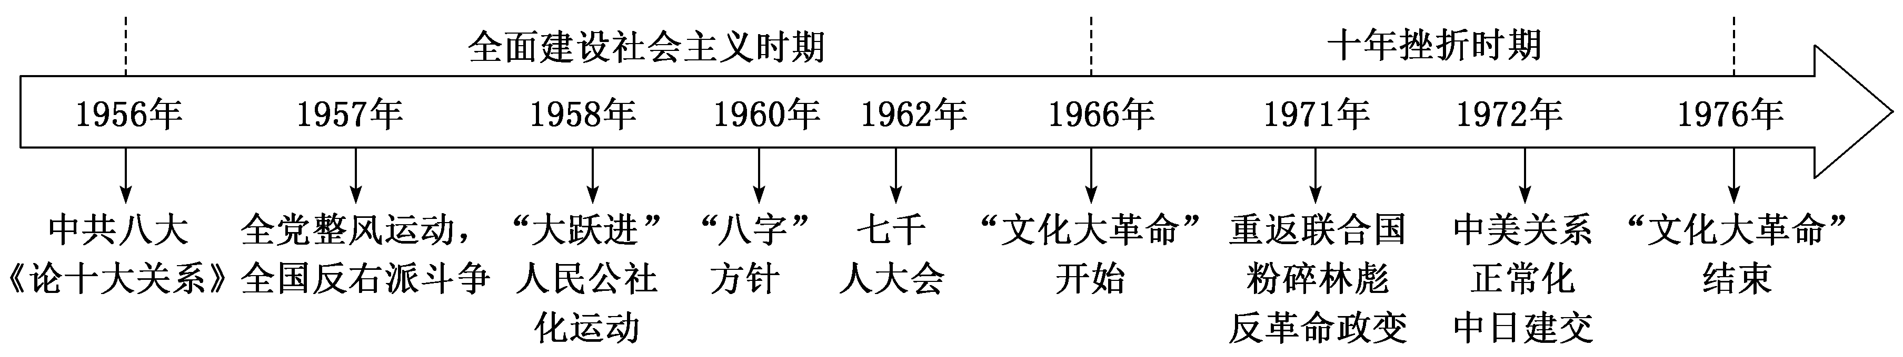

Slide 48
一、政治、经济
（一）中共八大（正确）
1、背景：①1956年，社会主义三大改造基本完成，社会主义制度在中国基本建立起来；
②“一五”计划建设即将完成
③1956年4月，毛泽东作了《论十大关系》的讲话，为中共八大的召开作了思想上、理论上的准备。
2、主要任务：
集中力量把我国尽快地从落后的农业国变为先进的工业国。
3.主要矛盾：人民对于建立先进的工业国的要求同落后的农业国的现实之间的矛盾，是人民对于经济文化迅速发展的需要同当前经济文化不能满足人民需要的状况之间的矛盾.
4、评价：是对我国建设社会主义道路的一次成功探索，但八大确定的正确路线并未能坚持下来。

Slide 49
（二）1958年社会主义建设总路线
1、背景：
（1）对社会主义建设缺乏经验
（2）又急于求成——“左倾”错误
2、内容：
1958年中共八大二次会议提出“鼓足干劲，力争上游，多快好省地建设社会主义”的总路线。
3、实践： “大跃进”运动 、 “人民公社化”运动
（1）特点：高指标、瞎指挥、浮夸风和“共产风”。
（2）影响：
①是党在探索社会主义道路的过程中一次严重失误。
②造成国民经济比例严重失调，群众生产积极性受到严重挫伤，出现三年经济困难。

Slide 50
[联系比较]
 | 大跃进运动 | 人民公社化
原因
特征：
实质
错误
结果

Slide 51
[联系比较]
 | 大跃进运动 | 人民公社化
原因 | 片面追求经济建设高速度 | 认为规模越大、公有化程度越高越能促进生产的发展
特征： | 全民大炼钢铁、虚报浮夸风盛行 | “一大二公”（生产资料所有制）；“一平二调”（分配方式）
实质 | 盲目发展生产力 | 超前变革生产关系
错误 | 不尊重科学，主观愿望超越了客观经济规律发展的可能性 | 超越我国农村生产力水平，违反了生产关系一定要适应生产力发展的客观规律
结果 | 造成国民经济比例严重失调 | 严重损害农民利益，影响他们建设社会主义的积极性

Slide 52
[联系比较]
 | 农业合作化 | 人民公社化
时间
背景
原因
过程
内容
结果

Slide 53
[联系比较]
 | 农业合作化 | 人民公社化
时间 | 1953-1956年 | 1958年
背景 | 国民经济恢复，制订了过渡时期总路线 | “左”倾错误泛滥，经济建设出现失误
原因 | 小农经济影响了国民经济的发展和工业化 | 毛泽东认为规模越大，工业化程度越高，越能促进生产力发展
过程 | 积极发展，稳步前进，由初级社到高级社 | 一哄而起，迅速建立，刮共产风

Slide 54
（三）国民经济的调整（60年代初）
1、背景：
“大跃进”运动和“人民公社化”运动导致国民经济出现严重困难。
2、时间：1961-1965年
3、内容：
（1）纠正农村的“左倾”错误——实行“调整、巩固、充实、提高”的八字方针；
5、结果：
（1）1965年国民经济调整任务基本完成；
（2）并在一些领域取得了重大成就。
（但未从根本上否定“左倾”的指导思想。 ）

Slide 55
20世纪50年代中国与20世纪30年代苏联的经济建设的主要相似之处和存在的共同问题。
主要相似之处：
社会主义制度建设与经济建设同时进行；制订了五年计划；重工业发展迅速，轻工业发展相对缓慢，农业生产发展滞后。
共同问题：
国民经济结构不合理(或片面强调重工业，导致农、轻、重比例严重失调)；以忽视农业为代价发展工业。
我国经济建设经验教训（从大跃进和人民公社化运动总结）。
① 从国情出发,正确分析国内的主要矛盾。② 必须以经济建设为中心,大力发展生产力 。③经济建设必须遵循客观规律,不能超越生产力的发展水平。④必须坚持民主集中制原则,发扬党内民主。⑤总之,社会主义建设,必须坚持实事求是，一切从实际出发。

Slide 56
二、思想
毛泽东的《关于正确处理人民内部矛盾问题》等报告中，提出了一系列在社会主义建设方面理论，发展了马克思主义学说。
1957年4月发动整风运动，内容是:反官僚主义、宗派主义和主观主义。
三、外交：两个拳头出击

Slide 57
【知识拓展】关于正确处理人民内部矛盾
基本思想是：把正确区分和处理人民内部矛盾，作为社会主义国家政治生活的主要内容。社会主义社会的基本矛盾仍然是生产关系和生产力之间的矛盾，上层建筑和经济基础之间的矛盾；全面地分析了各种类型的人民内部矛盾，系统地论述了正确处理各种矛盾的方针政策。
指出：要用民主的方法，用“团结-批评-团结”的公式，作为从政治上处理人民内部矛盾的原则；解决经济领域中的矛盾，应依据发展生产，统筹安排，兼顾国家、集体和个人三者利益的原则；
科学文化上的问题，应采取“百花齐放，百家争鸣”的方针民族关系中的矛盾，应采取加强民族团结，帮助各少数民族发展经济文化的方针；
在与民主党派关系上，应实行“长期共存，互相监督”的方针等。

Slide 58
中国现代史第三阶段
1966-1976
文 革 时 期

Slide 59
一、政治
（一）文化大革命：
1、原因：
（1）20世纪60年代中期， “左”倾错误指导，
（2）毛泽东错误地估计了形势，认为党和国家面临资本主义复辟的危险。
（3）林彪江青反革命集团利用、助长了毛泽东的错误
2、表现：
（1）肆意践踏人权
（2）从中央到地方出现夺权现象，武斗频发，社会秩序紊乱
（3）人民代表大会制度、各民主党派政治协商制度遭到严重破坏
（4）公检法无法正常工作
3、教训：
（1）完善社会主义民主，健全社会主义法制
（2）深入持久进行民主法制教育。

Slide 60
2.过程：
粉碎了江青反革命集团，结束了“文化大革命”
“全面夺权”的“一月风暴”发生。
周恩来在毛泽东的支持下主持中央日常工作，各项工作出现转机，但遭到江青等人的反对
1966年春夏
1967年初
1971年9月
1972年
1975年
1976年
中央文革小组乘机煽动打倒一切”和“踢开党委闹革命”。
林彪反革命集团阴谋夺取最高权力、策动反革命武装政变
邓小平主持日常工作，领导进行各方面的整顿，经济形势有了明显好转

Slide 61
二、经济（“十年动乱”中的社会主义经济建设）
（一）背景：
1、中共指导思想“左倾”错误上升到“以阶级斗争为纲”。
2、20世纪60年代中期，我国周边的国际局势趋于紧张，美国扩大侵越战争，中苏关系的恶化，使中国政府对世界战争形势估计的过于严重，对经济建设有消极影响。
（二）文化大革命经济：1973年复苏（周）、1975年回升（邓）
（三线建设：六七十年代经济发展重要指针，重点西南、西北65-75国防、工业布局）
十年文革对经济造成了极其严重的破坏，使正常的生产和社会秩序出现严重混乱；同时，进一步拉大与发展国家的差距，失去经济发展机遇。
但它从反面为我们探索建设有中国特色社会主义的道路提供了历史借鉴。

Slide 62
三、科技
1.国防科技：中国成功地爆炸了原子弹（64年）、氢弹（67年），试制并成功发射了中远程导弹（69年）和人造卫星（70年）。（两弹一星）
2.教育卫生：1965年，中国在世界上第一次用人工方法合成出具有生物活性的蛋白质——结晶牛胰岛素。
3.农业：1973年袁隆平首次在世界上培育出杂交水稻“南优二号”
选修人物：李四光

Slide 63
四、外交
1、20 世纪70 年代，中国外交打开了新的局面，迎来了新中国成立以来与世界各国建交的又一次（第三次）高潮。
与中国建交国家的数量从1965年的49个增加到1976年的111 个。其中，大多数是发展中国家。
2、1971年，中华人民共和国恢复在联合国的一切合法权利；
3、1972年，中美关系实现正常化，中日正式建交。
意义：我国外交成就极大地改善了中国的安全环境， 拓展了外交活动的舞台。

Slide 64
[重点分析]
“文革”对民主法制建设的破坏给我们留下的教训
①必须坚持和完善我国的根本政治制度，反对任何形式的个人崇拜，更不承认任何人有超越宪法和法律的特权。
②必须大力加强立法和监督工作，依法治国，变“人治”为“法治”。
③必须坚持实事求是的思想路线，严格区分两类不同性质的矛盾。
④要形成完善的法律体系约束人们的行为，保障公民的民主权利；
⑤国家的决策必须遵守法律的规定；
⑥加强法制教育，提高公民遵法守法、自觉维护法律的意识。

Slide 65
形成了具有特定内涵的时代精神（改革开放前）
①在社会主义建设中，广大人民自力更生，艰苦奋斗，涌现出无数先进典型和英雄模范人物，形成了具有特定内涵的时代精神。
②“铁人”王进喜、党的好干部焦裕禄、解放军好战士雷锋，都是其中的典型代表。
③以李四光、钱学森、邓稼先、华罗庚等为代表的一批著名科学家，在科技事业和经济文化建设事业中作出重大贡献，成为知识分子的杰出代表。

Slide 66
中国现代史第四阶段
1978-至今
社会主义建设新时期

Slide 67
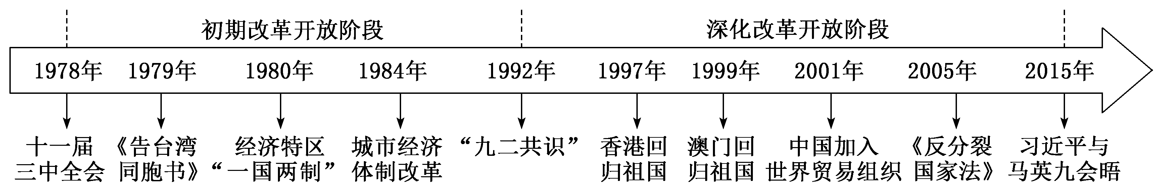
时空观念

Slide 68
一、政治
1.召开十一届三中全会，决定实行改革开放；决定实行以经济建设为中心；实行拨乱反正；健全完善民主政治建设；加强法制建设；
2.一国两制的提出；香港澳门的回归；台湾海峡两岸关系的发展；
3外交：多边外交

Slide 69
（一）、十一届三中全会（1978.12）
1、背景：
1978年关于真理标准问题的讨论，是一次伟大的思想解放运动，为三中全会的召开奠定了思想基础；邓小平《解放思想，实事求是，团结一致向前看》的讲话为三中全会的召开确立了指导思想。
2、内容：
（1）重新确立解放思想、实事求是的马克思主义思想路线；
（2）停止使用“以阶级斗争为纲”的口号，将工作重心转移到社会主义现代化建设上来；
（3）作出改革开放的决策。
3、意义：
（1）结束了长期以来“左”倾错误的束缚，形成以邓小平为核心的党的第二代领导集体；
（2）是新中国历史上具有深远意义的伟大转折，建设中国特色会主义新道路正式开辟，改革开放揭开序幕，标志着中国进入社会主义事业发展的新时期。

Slide 70
（二）、改革开放以来民主与法制的建设
1.平反“文革”前后的冤假错案，这是首要环节。
2.改进人民代表大会制度和完善政治协商制度，加强基层政权和基层民主建设，三大民主制度更加完善
3.健全法制，依法治国（重点）
①逐步建立比较完备的法律体系。[如《选举法》、《刑法》、等各种法律法规。——为依法治国奠定了基础。
②1997年，中共十五大正式提出了依法治国
③1999年，全国人大九届二次会议通过的宪法修正案，正式将“建设社会主义法治国家”以国家根本大法的形式确定下来。
④实现基层民主选举：包括农村村民自治制度和城市居民自治制度，是我国改革开放后民主政治建设的重要一环。

Slide 71
（三）一国两制
1、目的：
2、酝酿：
3、提出：
4、含义：
5、意义：
开始是针对台湾问题，为了实现祖国统一
1979年《告台湾同胞书》、1981年叶谈话
20世纪80年代初邓小平提出构想
一个国家，两种制度。
是邓小平建设中国特色社会主义理论的重要组成部分，是完成祖国统一大业的基本方针，是实现中华民族伟大复兴的指导思想。
6、实践：香港、澳门回归
7.意义：洗雪国耻；“一国两制”构想成功运用；为国际社会解决国家间历史遗留问题提供成功的范例

Slide 72
（四）、海峡两岸关系的发展
（1）台湾问题产生的历史原因：
（2）现实原因：
（3）前提和基础：
（4）指导方针：
（5）两岸关系的缓和：
①1979年《告台湾同胞书》，同时停止炮击金门，武力解决变为和平解决。中央又倡议两岸直接实行三通
②两岸各成立组织（海基会1990年、海协会1991年）
④1992年达成“九二共识”（坚持一个中国原则），是两岸关系发展的一次历史性突破
⑤2005年胡锦涛会见连战，重申九二共识，促进两岸关系新发展
⑥2015习近平、马英九在新加坡会面，翻开了两岸历史性一页
国共内战、蒋败退台湾
台独势力存在、国际上反华势力干涉
一个中国原则
和平统一，一国两制

Slide 73
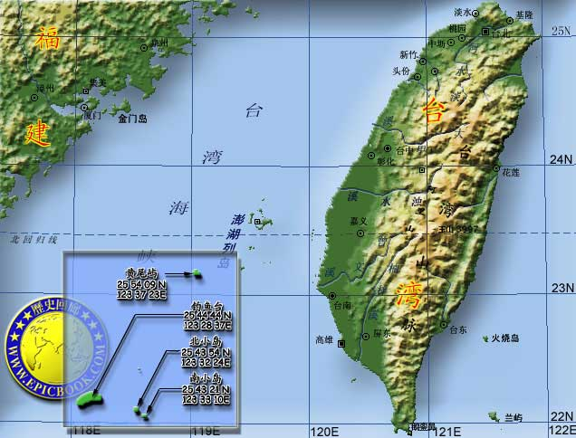
台湾问题由来
三国：孙权派卫温到夷洲
元朝：台湾称琉球，归澎湖巡检司管辖
1662年：郑成功收复台湾
1683年：康熙帝统一台湾，后设台湾府
1885年：清政府设台湾行省
1895年：日本侵占台湾，人民反割台斗争
1945年：国民政府代表中国收回台
1949年：国民政府败退台湾
——解放战争遗留问题、内政问题
Notes:
大的国际背景

Slide 74
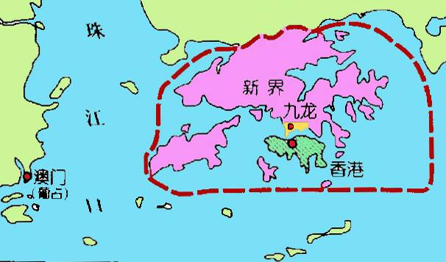
1842年 《南京条约》割占香港岛
1860年 《北京条约》割占九龙司
1898年
《中英展拓香港界址专条》
租借新界
香港问题的由来

Slide 75

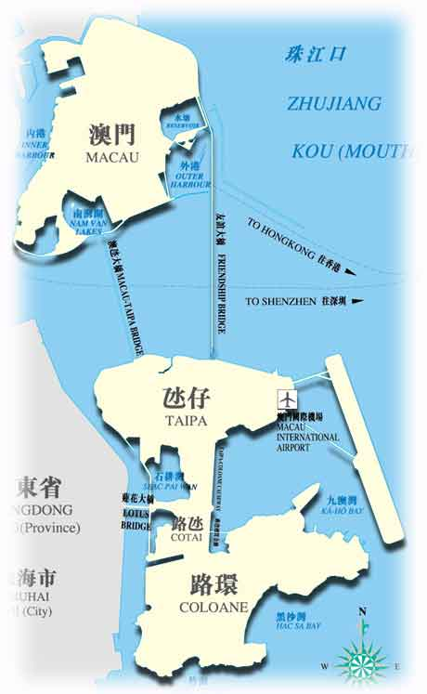
1553年，葡萄牙人借口曝晒水浸货物，强行进入澳门
1557年，葡萄牙通过贿赂明朝官员，取得在澳门的定居权
澳门问题由来
19世纪五六十年代，葡萄牙人先后侵占了氹仔岛和路环岛
dàng

Slide 76
外交：1.改革开放以来，全方位外交布局；
2.中共十八大以来，中国推动建设相互尊重、
公平正义、合作共赢的新型国际关系

Slide 77
1.改革开放、
2.对外开放、
3.农村、城市经济体制改革、
4.社会主义市场经济体制的建立
二、经济

Slide 78
（一）改革开放：
1、含义：改革主要包含政治体制改革和经济体制改革，经济体制改革分农村和城市；开放主要是对外开放。
2、对外开放与旧中国的“门户开放”本质的区别：对外开放是建立在维护国家主权、平等互利基础上的，有利于我国的现代化建设，而旧中国的“开放”是建立在不平等的基础上的，为帝国主义侵略政策服务的。
3、中国共产党历史上三次工作重心的转移：

Slide 79
中国共产党三次工作重心转移
时间 | 背景 | 内容 | 意义
 | 大革命失败 |  | 实践上为中国革命开创了一条走向胜利的道路。
 | 新民主主义革命即将胜利 |  | 解决了由新民主主义革命转变为社会主义革命的重大问题。
 | “文革”结束，真理标准问题讨论 |  | 进入社会主义现代化建设的新时期。
1927
城市转移
到农村
1949
农村转移
到城市
阶级斗争转移到
经济建设
1978

Slide 80
党的历史上重大转折的会议
会议名称 | 时间 | 主要内容 | 历史意义
八七会议
遵义会议
七届二中全会
十一届三中全会
1927年
汉口
纠正了陈独秀的右倾投降主义错误；通过了开展土地革命和武装反抗国民党反动统治的总方针；秋收时节发动起义。
秋收起义失利后工作重心由城市向农村转移
是由大革命失败到土地革命兴起的转折点
1935年
遵义
结束了王明“左”倾错误在党中央的不正确统治，确立了以毛泽东为核心的正确领导。
党的历史上生死攸关的转折点。
1949年
河北
西柏坡
指出党的工作重心转移，提出党的总任务是把中国由农业国变为工业国，把中国建设成为伟大的社会主义国家。
解决了中国由新民主主义革命向社会主义革命过渡的重大问题。
工作重心由农村向城市转移
1978年
北京
工作重心由阶级斗争向经济建设转移
是建国以来党的历史上具有深远意义的伟大转折。
工作重心转移到经济建设上来；改革开放的伟大决策。

Slide 81
（二）经济体制改革：
1、前提：坚持社会主义制
2、根本目的：解放和发展生产力
3、根本目标：建立社会主义市场经济体制
4、实质：社会主义制度的自我发展和完善。
5、过程：先农村后城市
6、原因：在“一五计划”期间形成的高度集中、高度统一计划经济体制存在严重的弊端，严重地阻碍了生产力的发展。

Slide 82
7、农村经济体制改革
（1）农村改革的必要性。
基本国情：我国是农业大国；农业是国民经济的基础；人民公社使农民的生产积极性受到压抑，农业生产发展缓慢，农民的收入和生活水平徘徊不前。
（2）内容：
①废除人民公社制；
②实行家庭联产承包责任制（核心）：安徽、四川试行——全国
A、性质：社会主义集体经济的生产责任制
B、作用：有生产和分配的自主权，克服分配中平均主义的弊端，调动了农民积极性。

Slide 83
C、实行家庭联产承包责任制的原因：
第一、农业是国民经济的基础，是实现现代化的根本条件。
第二、人民公社体制的弊端（经营管理高度集中，分配中搞平均主义，农民经营没有自主权，严重挫伤了农民的生产积极性，农业生产的发展十分缓慢。）
D、实施过程：
1978年，安徽、四川开始，实行包产到组、包产到户的农业生产责任制。不久，在全国普遍实行以家庭承包经营为主要形式的责任制。
注意：实行家庭联产承包责任制，并没有改变我国经济的所有制（仍然是公有制），只是下放了某些权力。（经营权、分配权、使用权等等）

Slide 84
【知识拓展】农村的产业结构调整：发展乡镇企业和非农产业
1、概念：指 农村集体 或个人创办的各类企业。
2、前提：
全国农村农业生产责任制的普遍建立，基本解决了农民的温饱 问题。
3、意义：
①进一步提高了农民的生活水平
②吸纳农村剩余劳动力
③有利于农业的现代化建设和农村经济的发展。

Slide 85
（3）作用：
①是中国农村经济体制（生产关系）的一次重大变革，极大地调动了农民的生产积极性，从根本上改变了农村的经济形势和社会面貌
②农村改革逐渐向专业化、商品化和社会化发展。
③它为城市经济体制改革提供了条件。
④调整产业结构，发展乡镇企业和非农产业

Slide 86
（3）作用：
①是中国农村经济体制（生产关系）的一次重大变革，极大地调动了农民的生产积极性，从根本上改变了农村的经济形势和社会面貌
②农村改革逐渐向专业化、商品化和社会化发展。
③它为城市经济体制改革提供了条件。
④调整产业结构，发展乡镇企业和非农产业

Slide 87
建国后四次调整农村生产关系
事件 | 内容特点 | 影响
土地改革 1950-1952 | 内容：封建地主私有制→农民土地私有制 特点：保存、中立富农 | 彻底废除封建剥削制度 解放农村生产力
合作化运动1953-1956 | 对农业的社会主义改造：农民土地私有制→社会主义公有制 | 生产资料私有制→社会主义公有制 社会主义制度在农村建立
人民公社化1958 | 特点：“一大二公”即 规模过大 公有制程度太高 分配搞平均主义 | 损害农民生产积极性造成农村生产长期停滞 是三年经济严重困难的原因之一
家庭联产 承包责任制1978 | 家庭联产承包责任制： 土地公有、各户使用、分户经营、自负盈亏 | 经济体制改革突破口 动农民生产积极性 解放发展了农业生产力

Slide 88
8、城市：国有企业改革
(1)原因
①高度集中计划经济体制的弊端。（国家对企业统的过多过死,忽视经济发展规律,分配中平均主义严重。）
②危害：企业缺乏自主权,吃“大锅饭”,严重压抑企业和职工的积极性、主动性和创造性。使社会主义经济在很大程度上失去活力。
(2)过程：
第一阶段：1984—1992年（政策性调整阶段）
第二阶段：1992年至今(转变以产权制度改革为主要内容的制度创新阶段)

Slide 89
①开始：
1984年，城市经济体制改革全面展开；
②中心环节：
增强企业活力，把企业搞活。
③内容：
A.管理体制改革：
政企分开，简政放权，企业成为 自主经营、自负盈亏的生产者

Slide 90
B.所有制改革：
变单一的公有制为以公有制为主体，多种所有制经济共同发展的体制。 经营者。
C.分配体制改革：
实行以按劳分配为主，多种分配方式并存
的分配制度。
④.作用：
调动了各个方面的积极性，增强了企业的活力和竞争性，极大解放了生产力。

Slide 91
（三）对外开放——初步形成格局：
1、原因：
（1）当今的世界是开放的世界。
（2）中国的发展离不开世界。
（3）实行对外开放也是充分发挥社会主义制度优越性，吸取人类文明成果，建设优于资本主义的社会主义的需要。
2、过程：
（1）1980年，设立经济特区（海南深厦五头珠）。
（2）1984年，开放14个沿海港口城市。
（3）1985年后，长江三角洲、珠江三角洲、闽东南地区和环渤海地区被辟为沿海经济开放区。
（4）兴办经济技术开发区
（5）1990年，开发开放上海浦东。

Slide 92
3、特点：
形成经济特区—沿海开放城市—沿海经济开放区——内地，全方位、多层次、宽领域、点面结合的对外开放格局。
4、意义:
有力地推动了社会主义现代化的建设的发展。

Slide 93
（四）社会主义市场经济体制建立：
1、背景
（1）必要性：
①单一的计划经济体制，严重地束缚生产力的发展
②1989年前后，改革面临复杂的国内外斗争
（2）可能性：
①改革开放后，生产力的解放和发展（物质基础）
②邓小平南巡讲话，冲破思想束缚（思想基础）
2、重要决策：
1992年12月，中共十四大明确中国经济体制改革的目标是建立社会主义市场经济体制。（以市场配置资源为主，国家宏观调控为辅）

Slide 94
3、过程：
（1）1992年邓小平南方谈话：计划和市场都是经济手段.
（2）1992年十四大：明确经济体制改革目标是建立社会主义市场经济体制。
（3）1997年十五大：进一步完善社会主义市场经济理论。
（4）到21C初，我国初步建立了社会主义市场经济体制。4、基本特征：以公有制为主体,多种所有经济共同发展
资源配置方式的转变,由行政手段为主——以市场配置为主.
5、缺陷：盲目性，破坏性。因此要加强国家的宏观调控。

Slide 95
6、意义
（1）市场机制能够推动资源的合理流动与分配，提高资源的利用率，从而促进经济的发展。
（2）宏观调控有利于社会总供给与总需求的基本平衡，实现经济的协调发展和市场经济的平稳运行
（3）市场经济对现代化建设具有巨大的推动作用，经济保持了稳定高速的增长,创造世界经济增长的奇迹，人民生活总体上达到小康水平。

Slide 96
改革开放的新阶段
中共十四大明确提出我国经济体制改革的目标是建立社会主义市场经济体制。
中共十三大提出社会主义初级阶段理论，确立“一个中心，两个基本点”的基本路线
中国加入世
界贸易组织
1987
2000
1982
1987
1992
1992
2001
1982
1992
邓小平发表南方谈话
邓小平在中共十二大开幕词中提出：建设有中国特色的社会主义
邓小平在中共十二大开幕词中提出：建设有中国特色的社会主义
中共十五届五中全会提出“走出去”战略，后来发展成为“引进来”和“走出去”相结合的开放战略。

Slide 97
纵横联系：
两种经济体制比较
 |  | 计划经济 | 市场经济
建立 |  | 一五计划末期 | 21世纪初
特征
作用 | 积极 | 促使“一五”计划超额完成 | 提高资源使用效率，促进了经济的发展
 | 消极
行政手段调节资源的配置
市场调节资源的配置
市场不是万能的，存在一定的盲目性、自发性、滞后性。
高度集中，束缚了生产力的发展

Slide 98
世界历史上三大经济发展模式的比较
模式 | 西方模式 (英国) | 斯大林模式 | 中国特色社会主义模式
生产资料 所有制 | 生产资料私有制 | 生产资料公有制 | 以公有制为主体，多种经济所有制成分并存
工业化 道路 | 先轻工业后重工业 | 优先发展重工业 | 农、轻、重协调
农业制度 | 资本主义大农场 | 集体化农庄 | 家庭联产承包责任
经济体制 | 市场经济体制 | 高度集中的计划经济体制 | 社会主义市场经济体制

Slide 99
延伸：资本主义国家和社会主义国家的市场经济的比较。
 | 资本主义的市场经济 | 社会主义的市场经济
所有制形式 | 以生产资料私有制 为基础 | 以生产资料公有制 为基础
生产目的
影响 | 资本主义市场经济是盲目的，易引起经济危机 | 社会主义市场经济下，国家能实现强有力的宏观调控
资本家获得
剩余价值
实现共同富裕

Slide 100
三、思想
1.双百方针的恢复
2.毛泽东思想
3.邓小平理论
4.“三个代表”
5习近平新时代中国特色社会主义思想

Slide 101
三、思想
（一）双百方针的恢复
1、原因：
（1）“文革”结束后，文学艺术和学术领域清算极左路线，党总结社会主义时期文艺工作的经验教训，明确文艺必须植根于人民生活
（2）邓小平指出文艺属于人民，要为人民服务，为社会主义服务；他还强调要坚持贯彻“双百”方针
（3）20世纪80年代，中共中央提出加强以“五讲”“四美”为内容的社会主义精神文明建设

Slide 102
三、思想
（一）双百方针的恢复
1、原因：
2、再次繁荣
（1）出现了反映“文革”为主题的“反思文学”“伤痕文学”、以改革实践为主题的文学作品、反映丰富的社会生活的戏剧电影。
（2）学术讨论空前热烈、文艺创作欣欣向荣
（3）进入21世纪，随着中国改革开放的深入，文学艺术的内容更加丰富，形式也向多样化发展，中国文化正走向世界

Slide 103
三、思想
（一）双百方针的恢复
1、原因：
2、再次繁荣
3、经验与教训
（1）党和政府要始终坚持事实求是，一切从实际出发的原则处理问题。
（2）要始终坚持“双百”方针，有利于发展我国的科学文化事业。
（3）要处理好科学、文艺工作同政治的关系和人民生活的关系，要处理好继承传统和不断革新的关系 。

Slide 104

“双百”方针中的“百家争鸣”与春秋战国时期的“百家争鸣”的不同
“双百”方针中的“百家争鸣”是在社会主义公有制和社会主义制度初步确立的前提下，中华人民共和国宪法范围之内，允许在艺术问题上百花齐放，在学术问题上自由争论。春秋战国时期的“百家争鸣”是一种历史现象，“双百”方针中的“百家争鸣”是一种文化方针，两者有明显的区别。

Slide 105
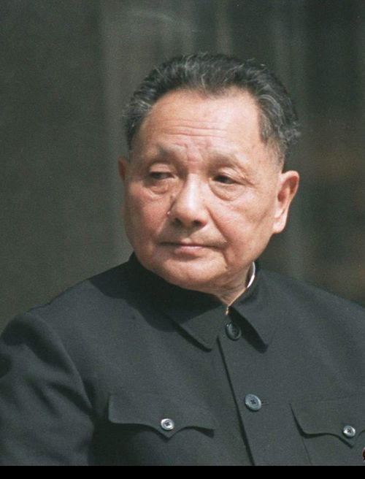
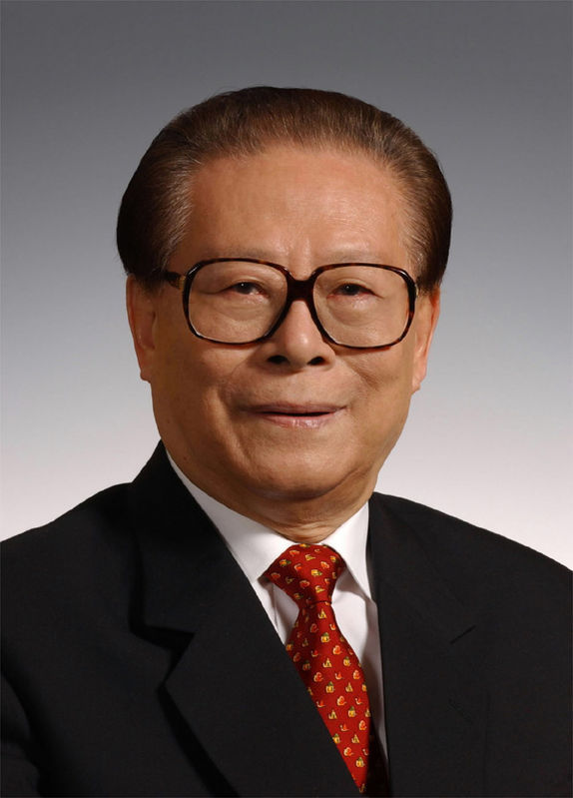
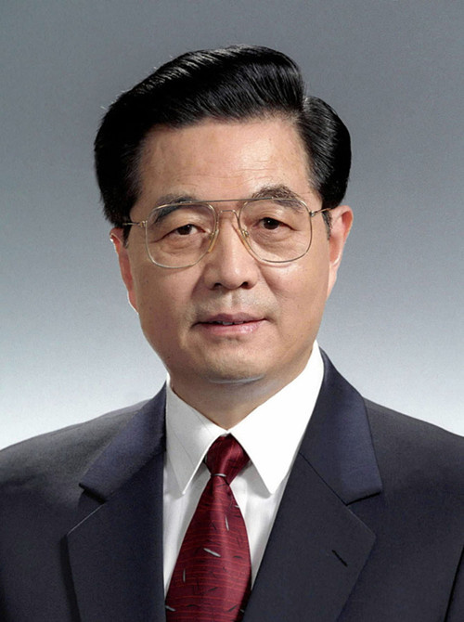
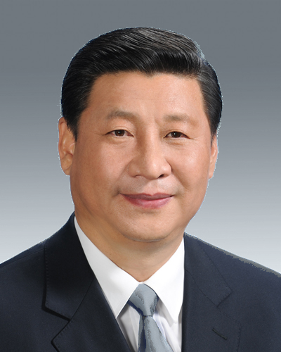
中国特色社会主义理论的形成与发展

Slide 106
（二）邓小平理论
1、背景：
 | 形 成
国 际 背 景 | 和平与发展成为时代主题 国际社会主义运动遭受挫折 两极格局结束，多极化方向发展
国 内 背 景 | 建国以来社会主义建设的经验教训 改革开放以来的成就和经验总结 市场经济的困惑阻碍改革的进程

Slide 107
2、形成：
（1）中共“十二大” ——最早提出理论
（2）中共“十三大” ——第一次系统概括
（3）南方谈话：——形成成熟体系
（4）十四大：——比较完整体系
（5）十五大：——成为指导思想

Slide 108
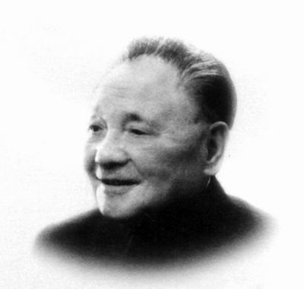
4、邓小平理论的主要内容
建设有中国特色的社会主义
（1）发展道路：
（2）发展阶段：
（3）根本任务：
（4）改革外部条件：
（5）政治保证：
（6）战略步骤：
（7）党的领导：
（8）依靠力量：
（9）祖国统一：
社会主义初级阶段
解放和发展生产力
和平与发展
坚持四项基本原则
三步走战略
坚持中国共产党的领导核心
必须依靠广大工人、农民、知识分子，必须依靠各族人民的团结，必须依靠全体社会主义劳动者、拥护社会主义的爱国者和拥护祖国统一的爱国者的最广泛的统一战线
一国两制

Slide 109

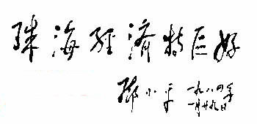
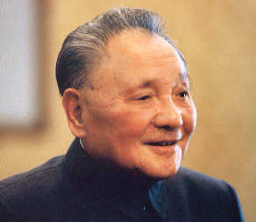
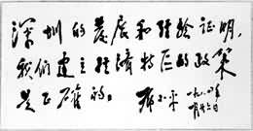
5.邓小平理论的精髓:解放思想,实事求是
1984年1月26日，邓小平视察深圳特区时的题词

Slide 110
6、邓小平理论意义：
（1）邓小平理论第一次比较系统地初步回答了在中国这样一个经济文化落后的国家如何建设社会主义，如何巩固和发展社会主义的一系列基本问题，为我们建设社会主义指明了方向。
（2）邓小平理论是统一全党和全国人民思想，坚持党的基本路线不动摇的强大思想武器，为我们坚持社会主义基本路线提供了理论武器。
（3）邓小平理论形成了新的建设有中国特色社会主义理论的科学体系。

Slide 111
（三）“三个代表”的重要思想
1、背景：
（1）国际背景：世界多极化和经济全球化的趋势日益明显，以经济为基础、科技为先导的综合国力竞争更为激烈。
（2）国内背景：中国进入全面建设小康社会，加快推进社会主义现代化建设的新阶段。
2、主要内容：
（1）始终代表中国先进社会生产力的发展要求；
（2）始终代表中国先进文化的前进方向；
（3）始终代表中国最广大人民的根本利益。

Slide 112
（四）科学发展观：
1.背景：人民生活总体上达到小康水平后的新形势，根据新的发展要求，以胡锦涛为主要代表的中国共产党人形成了科学发展观。
2、提出：
（1）2003、7,胡锦涛首次提出；
（2）2003、10，十六届三中全会明确提出科学发展观。
（3）2007、10， “十七大”胡锦涛进一步阐述。
（4）2007、10， “十七大”确立为党的指导思想。

Slide 113
2、内涵：
（1）第一要义：
发展
（2）核 心：
以人为本
（3）基本要求：
全面、协调、可持续
（4）根本方法：
统筹兼顾
3、意义：
（1）是对邓小平理论和三个代表思想的继承和发展
（2）是中国特色社会主义理论的重要组成部分
（3）对于中国的现代化建设具有重大指导意义
（4）是对中国社会经济发展规律认识的一次升华
（5）促使中国社会经济进一步迈入良性、健康发展的轨道。

Slide 114
（五）习近平新时代中国特色社会主义思想
1、背景
2、内容
以习近平同志为核心的党中央，紧密结合新的时代条件和实践要求，进行艰辛理论探讨。
（1）从理论和实践结合上回答了新时代坚持和发展什么样的中国特色社会主义、怎样坚持和发展中国特色社会主义这个重大时代课题，回答了新时代坚持和发展中国特色社会主义的总目标、总任务、总体布局、战略布局等基本问题
（2）根据新的实践对经济、政治、法治、科技、文化、教育、民生、民族、宗教、社会、生态文明、国家安全、国防和军队、“一国两制”和祖国统一、统一战线、外交、党的建设等各方面作出理论分析和政策指导。

Slide 115
3.重要地位
（1）2017年，在中共十九大，习近平新时代中国特色社会主义思想被确立为中国共产党的指导思想。
（2）是对马克思列宁主义、毛泽东思想、邓小平理论、“三个代表”重要思想、科学发展观的继承和发展，是马克思主义中国化的最新成果，是党和人民实践经验和集体智慧的结晶，是中国特色社会主义理论体系的重要组成部分，是全党全国人民实现中华民族伟大复兴而奋斗的行动指南。

Slide 116
毛泽东思想、邓小平理论与“三个代表”重要思想比较
 | 创 立 者 | 解 决 问 题 | 思 想 精 髓 | 历 史 作 用
毛思想 | 以毛泽东为核心的党的第一代领导集体 | 中国革命道路； 社会主义改造和社会主义建设 | 实 事 求 是 独 立 自 主 群 众 路 线 | 使中国人民站起来; 建立社会主义制度
邓理论 | 以邓小平为核心的党的第二代领导集体 | 什么是社会主义; 怎样建设社会主义(特色的社会主义） | 解 放 思 想 实 事 求 是 | 使中国人民富起来；开创中国特色社会主义道路
“三个代表” | 以江泽民为核心的党的第三代领导集体 | 进一步回答了什么是社会主义，怎样建设社会主义；创造性地回答了建设什么样的党、怎样建党 | 解 放 思 想 实 事 求 是 与 时 俱 进 | 向全面建设小康社会迈进; 加快推进社会主义现代化

Slide 117
四、科技、教育
（一）科技：
1、成就：
计算机、生物技术、载人航天
2、影响：
（1）促进科技发展
（2）提升综合国力与国际地位
（3）促进社会生产力的发展，改善人民生活
（4）开发和利用空间资源
（5）改变了人们思想观念

Slide 118
3、科技进步的原因
（1）国家的独立，社会主义制度的确立
（2）党和政府的重视和正确领导（3）经济实力的增强
（4）科学工作者的努力奋斗和爱国奉献
（5）第三次科技革命的推动
4、启示
（1）科技的发展与国家的政治制度和经济基础是密切相关的。
（2）科技是第一生产力，科技的发展是经济发展的要求，反之也推动了经济的发展。
（3）科教兴国。
（4）维护世界和平，避免核战争的灾难。
（5）科学是一把双刃剑，要正确对待合理把握，为人类造福。

Slide 119
四、科技、教育
（二）教育：
1、方针制定：
（1）20世纪80年代邓小平提出“教育要面向现代化，面向世界，面向未来”的指导思想。
（2）1986年后普及义务教育 ，制定《义务教育法 》；实行职业教育和普通教育并举；扩大高等教育学校的自主权。
（3）1995年提出“科教兴国 ”的发展战略。
（4）20世纪90年代启动“211工程”计划——高等教育；
和“希望工程”——教育投资。
（5）2017实施“双一流”

Slide 120
2、教育发展的成就
(1)时间：至20世纪末。
(2)成就
①基本扫除了青壮年文盲 和基本普及九年义务教育。
②基础教育得到国家充分重视。
③高等教育持续发展。
④西部少数民族地区的教育变化很大。

Slide 121
社会生活习俗等

Slide 122
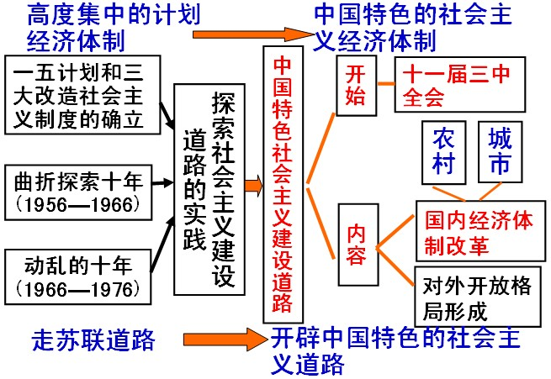

Slide 123
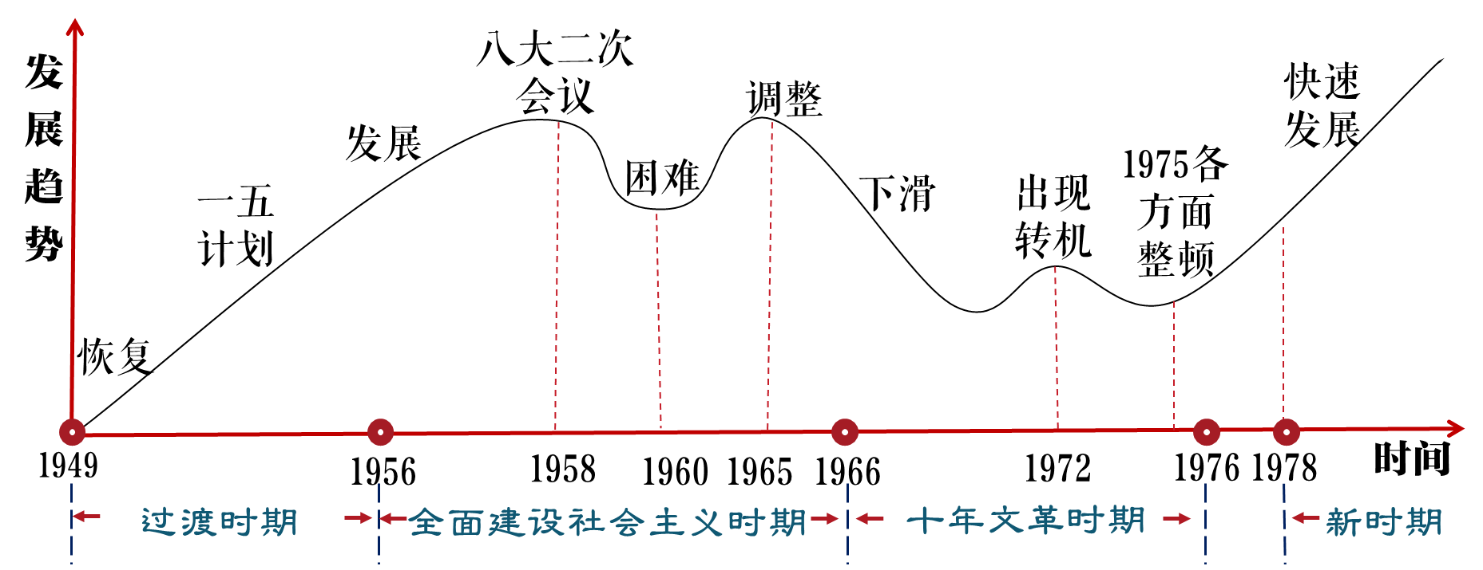
两年
徘徊
过渡时期
全面建设社会主义时期
十年文革时期
新时期

Slide 124
谢谢大家

